Slide 1
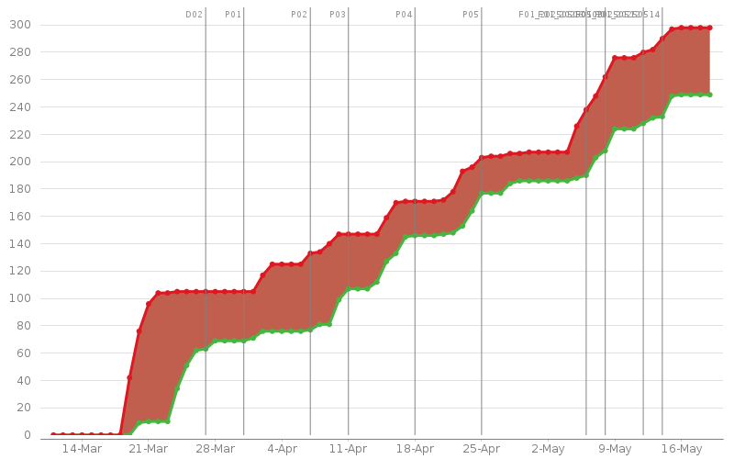
GIGABYTE AORUS FO27Q5PMon May 26 09:37:34 2025
OSD 操作介面 | SYS 系統行為 | Audio 爆音異音 | PQ 畫質相關 | Video 畫異、閃屏 | 待處理 | Total
11 | 17 | 2 | 0 | 7 | 5 | 42

Slide 2
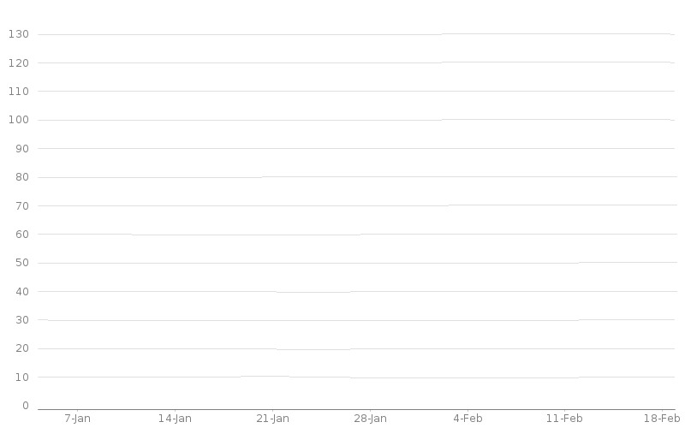
Realtek_SoCFO27Q5PMon May 26 09:37:35 2025
OSD 操作介面 | SYS 系統行為 | Audio 爆音異音 | PQ 畫質相關 | Video 畫異、閃屏 | 待處理 | Total
9 | 8 | 0 | 0 | 1 | 4 | 22

